Slide 1
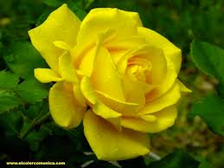
মাল্টিমিডিয়া ক্লাশে সকলকে স্বাগতম

Slide 2
পরিচিতি
শিক্ষক পরিচিতি
সজীব রঞ্জন পাল
সিনিয়র শিক্ষক (গণিত)
দেবীগঞ্জ রিভার ভিউ বালিকা উচ্চ বিদ্যালয়
দেবীগঞ্জ, পঞ্চগড় ।
মোবাঃ ০১৭১৮১৭৭৭৫৬
Email no- sajibpaul1969@gmail.com
পাঠ পরিচিতি
শ্রেণিঃ অষ্টম
বিষয়ঃ বিজ্ঞান
অধ্যায়ঃ চতুর্থ
পাঠঃ ৭-৮
সময়ঃ ৫০ মিঃ
তারিখঃ ২৯/০৫/১৮ ইং

Slide 3
নিচের ছবি দুটি দ্বারা কি বুঝতে পারছ ?

Slide 4
নিচের ভিডিওটি লক্ষ করঃ

Slide 5
আজকের পাঠ
নিষিক্তকরণ ও ফলের উৎপত্তি

Slide 6
শিখনফল
১। নিষিক্তকরণ কী তা বলতে পারবে ?
২। নিষিক্তকরণ প্রক্রিয়া ব্যাখ্যা করতে পারবে ।
৩। ফলের উৎপত্তি ও প্রকারভেদ ব্যাখ্যা করতে পারবে ।

Slide 7
নিষিক্তকরণ
জননকোষ সৃষ্টি নিষিক্তকরণের পূর্বশর্ত । একটি পুং গ্যামেট অন্য একটি স্ত্রী-গ্যামেটের সঙ্গে পরিপূর্ণভাবে মিলিত হওয়াকে নিষিক্তকরণ বলে । পরাগায়নের ফলে পরাগরেণু গর্ভমুন্ডে স্থানান্তরিত হয় । এখান থেকে নিঃসৃত রস শুষে নিয়ে এটি ফুলে উঠে এবং এর আবরণ ভেদ করে একটি নালি বেরিয়ে আসে। এটি পরাগনালি । পরাগনালি গর্ভদন্ড ভেদ করে গর্ভাশয়ে ডিম্বকের কাছে গিয়ে পৌঁছে । ইতোমধ্যে এই পরাগনালিতে দুটি পুং গ্যামেট সৃষ্টি হয় । ডিম্বকের ভিতর পৌঁছে এ নালিকা ফেটে যায় এবং পুং গ্যামেট দুটি মুক্ত হয় । ডিম্বকের ভিতর ভ্রুণথলি থাকে । এর মধ্যে স্ত্রী গ্যামেট বা ডিম্বাণু উৎপন্ন হয় । পুং গ্যামেটের একটি এই স্ত্রী গ্যামেটের সঙ্গে মিলিত হয় । এভাবেই নিষিক্তকরণ প্রক্রিয়া শেষ হয় । অন্য পুং গ্যামেটটি গৌণ নিউক্লিয়াসের সাথে মিলিত হয় এবং শস্য উৎপন্ন করে ।

Slide 8
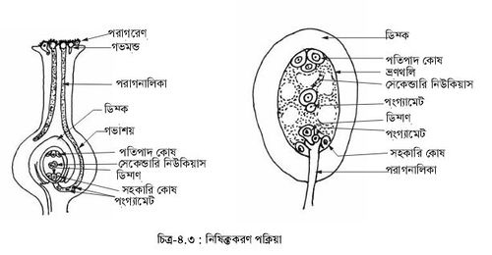
নিচের ছবিতে নিষিক্তকরণ প্রক্রিয়া দেখাও হলোঃ

Slide 9
ফলের উৎপত্তি
আমরা ফল বলতে সাধারণত আম, কাঁঠাল, লিচু, কলা, আঙুর, আপেল, পেয়ারা, সফেদা ইত্যাদি সুমিষ্টি ফলগুলোকে বুঝি । এগুলো পেকে গেলে রান্না ছাড়াই খাওয়া যায় । লাউ, কুমড়া, ঝিঙা, পটল ইত্যাদি সবজি হিসেবে খাওয়া হলেও প্রকৃতপক্ষে এগুলো সবই ফল । নিষিক্তকরণ প্রক্রিয়া শেষ হলেই ফল গঠনের প্রক্রিয়া শুরু হয় । নিষিক্তকরণ প্রক্রিয়া গর্ভাশয়ে যে উদ্দীপনার সৃষ্টি করে তার কারণে ধীরে ধীরে গর্ভাশয়টি ফলে পরিণত হয় । এর ডিম্বকগুলো বীজে রুপান্তরিত হয় । নিষিক্তকরণের পর গর্ভাশয় এককভাবে অথবা ফুলের অন্যান্য অংশসহ পরিপুষ্ট হয়ে যে অঙ্গ গঠন করে তাকে ফল বলে ।

Slide 10
ফলের প্রকারভেদ
শুধু গর্ভাশয় ফলে পরিণত হলে তাকে প্রকৃত ফল বলে, যেমন- আম, কাঁঠাল । গর্ভাশয় ছাড়া ফুলের অন্যান্য অংশ পুষ্ট হয়ে যখন ফলে পরিণত হয় তখন তাকে অপ্রকৃত ফল বলে, যেমন- আপেল, চালতা ইত্যাদি ।
প্রকৃত ও অপ্রকৃত ফলকে আবার তিন ভাগে ভাগ করা যায়, যেমন- সরল ফল, গুচ্ছফল ও যৌগিক ফল ।

Slide 11
সরল ফল
ফুলের একটি মাত্র গর্ভাশয় থেকে যে ফলের উৎপত্তি তাকে সরল ফল বলে, যেমন- আম । এরা রসাল বা শুষ্ক হতে পারে । সরল ফল দুই প্রকার , যথাঃ রসাল ফল , নীরস ফল ।

Slide 12
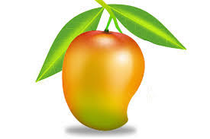
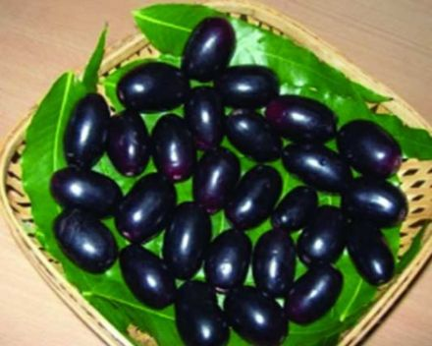
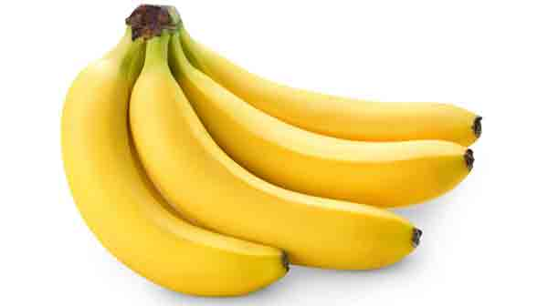
রসাল ফল
যে ফলের ফলত্বক পুরু এবং রসাল তাকে রসাল ফল বলে । এ ধরণের ফল পাকলে ফলত্বক ফেটে যায় না । যেমন- আম, জাম, কলা ইত্যাদি ।

Slide 13
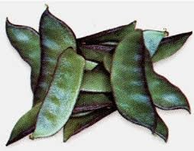
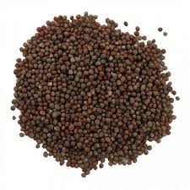
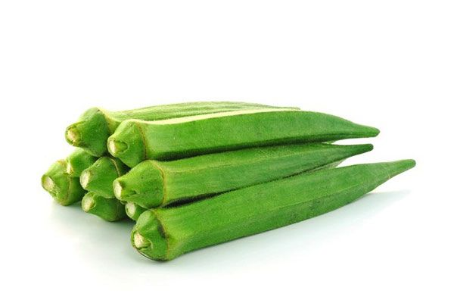
নীরস ফল
যে ফলের ফলত্বক পাতলা এবং পরিপক্ক হলে ত্বক শুকিয়ে ফেটে যায় তাকে নীরস ফল বলে । যেমন- শিম, ঢেঁড়শ, সরিষা ইত্যাদি ।

Slide 14
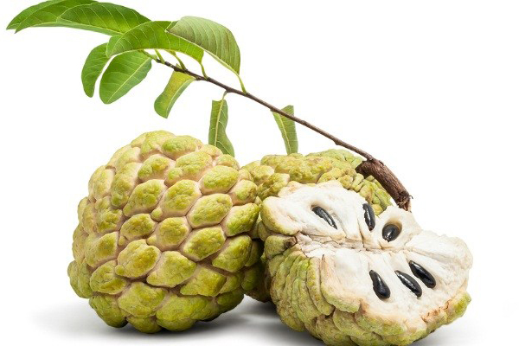
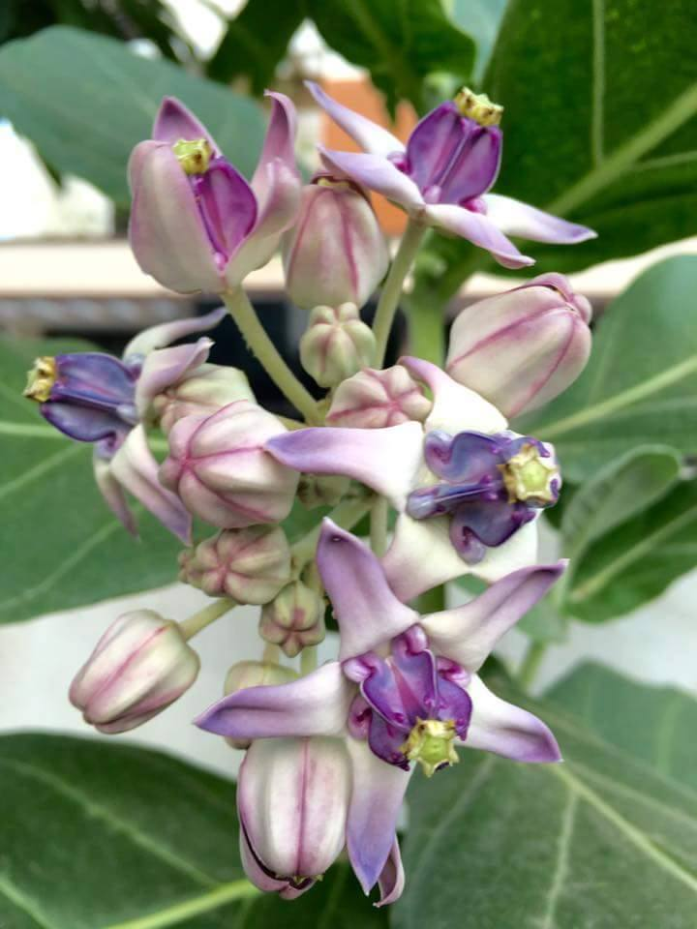
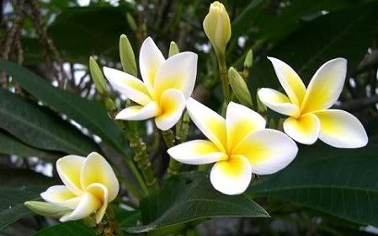
গুচ্ছ ফল
একটি ফুলে যখন অনেকগুলো গর্ভাশয় থাকে এবং প্রতিটি গর্ভাশয় ফলে পরিণত হয়ে একটি বোঁটার উপর গুচ্ছাকারে থাকে তখন তাকে গুচ্ছফল বলে , যেমন- চম্পা, আকন্দ, আতা, ইত্যাদি ।

Slide 15
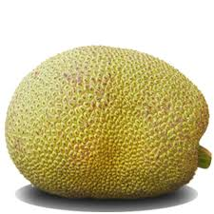
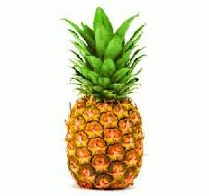
যৌগিক ফল
একটি মঞ্জরির সম্পূর্ণ অংশ যখন একটি ফলে পরিণত হয় তখন তাকে যৌগিকফল বলে, যেমন- আনারস, কাঁঠাল ।

Slide 16
একক কাজ
কাঁঠালকে যৌগিক ফল বলা হয় কেন ?
শিমকে নীরস ফল বলা হয় কেন ?

Slide 17
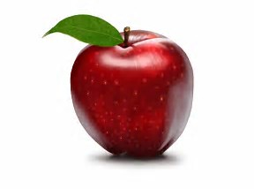
দলীয় কাজ
উপরের ফলগুলো কোনটি কী ধরণের ফল তা খাতায় লেখ ।

Slide 18
মূল্যায়ন
১। নিষিক্তকরণের পূর্বশর্ত কী ?
(ক) ফুল সৃষ্টি (খ) বীজ সৃষ্টি
(গ) ফল উৎপন্ন (ঘ) জনন কোষ সৃষ্টি
২। নিচের কোনটি ফলে পরিণত হয় ?
(ক) ডিম্বক (খ) গর্ভাশয় (গ) গর্ভদন্ড (ঘ) গর্ভমুন্ড
৩। অপ্রকৃত ফলের উদাহরণ হচ্ছে-
i. আম ii. আপেল iii. চালতা
নিচের কোনটি সঠিক ?
(ক) i ও ii (খ) i ও iii (গ) ii ও iii (ঘ) i, ii ও iii

Slide 19
বাড়ীর কাজ
X
Y
X, Y চিহ্নিত স্থানগুলোতে কী ঘটে ? ব্যাখ্যা কর ।

Slide 20
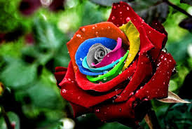
ধন্যবাদ

